Slide 1
PE 结 构
安天实验室

Slide 2
目录
一、什么是PE结构
二、PE结构的学习价值
三、PE结构分析
四、PE结构简单应用
五、PE工具介绍
Notes:
以满足现代操作系统如 Windows NT 的 需要。更新的结果就是 PE （Portable Executable ）格式。称为可移植性（portable ）是因为任何机器（Intel 386 、MIPS 、Alpha 、Power PC 等等）上的 NT 都可以使用相同的可执行档格式。当然啦，CPU 指令的二进制编码是完全不同的，你不可能把一个在 MIPS 机 器编译好的 PE 文件拿到 Intel 系统来跑。重要的是，程序加载器以及程序开发工具不需 要针对每一个新的操作系统重写。
英特尔公司开发的Intel CPU
IBM(国际商用机器公司)、Apple（苹果公司）和Motorola（摩托罗拉）公司开发PowerPC CPU
DEC Alpha DEC公司的微处理器CPU

Slide 3
一、什么是PE结构
PE文件具有较强的移植性
PE结构是一种数据组织方式
PE结构主要应用于windows系统
具有PE结构的文件称为PE文件
EXE、DLL都是PE文件
Notes:
PE 的意思是 Portable Executable（可移植的执行体），它是 Win32环境自身所带的执行文件格式。在Win32系统中，PE文件可以认为.exe、.dll、.sys 、.scr类型的文件，这些文件在磁盘上存贮的格式都是有一定规律的。
PE格式的文件通过16进制数对文件的数据内容进行表示。
PE结构可以理解：Windows系统对文件进行识别后，按照固定的数据组织形式进行解读，然后在该系统下进行某些操作。这种系统识别的固定数据组织形式被称为PE文件结构。故，学习PE文件就是学习Windows系统的这种固定的数据组织形式。
下面是一个用16进制工具UE打开的pe文件后，我们所看到的样子。UltraEdit工具
Sys:系统文件,如驱动文件。

Slide 4
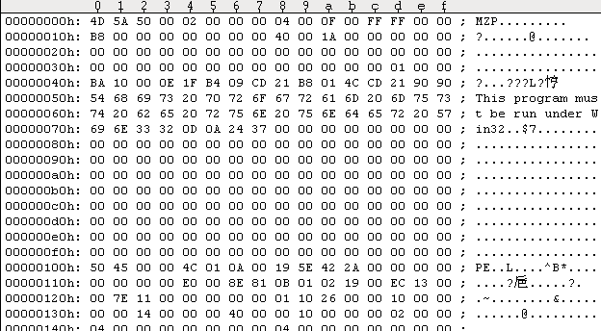
PE结构图示
Notes:
对于PE结构的文件用16进制工具打开查看，看到的就是像上面的图显示的样子。由于PE文件打开后一般篇幅都比较大，这里只截取了pe文件的开始的部分。前面的“00000000”格式字样的部分是文件的整数地址，上面0~F则是地址的偏移部分，该地址也是用16进制数据所表示的。中间的部分对应的是该地址下的数据，右侧则是内容数据对应的字符数据格式。

Slide 5
二、PE结构的学习价值
逆向分析需要其支持
是加密、解密的基础
有助于程序的编写
加深对windows系统的认识
Notes:
熟悉PE结构，对与反病毒人员来说更是必不可少的一项基本知识。
逆向方面依照pe结构分析一个文件，一般可以得到该文件的主要功能；
加解密就是对pe文件的数据组织格式进行二次构造，没有pe结构的相关知识完全就是一件无法完成的工作；
pe文件就是我们编写的程序源文件编译后的东西，熟悉该结构无疑会对程序的编写有很大的好处。
能够让我们深入了解windows操作系统的工作方式，学习PE结构给我带来的好处并不仅仅如此，还需要大家在学习的过程中慢慢体会，希望本次讲座能够抛砖引玉，给大家以后的工作和学习带来便利。

Slide 6
三、PE结构分析
PE结构主要数据块
  DOS部分
  PE头
  节表
  节数据
Notes:
一个完整的PE文件主要有上面4个部分组成。
1、Dos部分主要用来对非FE格式文件的处理，DOS时代遗留的产物，是PE文件的一个遗传基因
2、PE头部分用于宏观上记录文件的一些信息，
3、节表部分用于对各中类型的数据进行定义分段。
4、节数据不言而喻就是文件的数据部分，实际上我们编写程序的过程中就是对该部分的数据进行编写。
而其他的部分则是由编译器依照我们编写的部分进行相应的填写而得到的。
下面我们看一下PE结构的完整示意图，然后在逐个结构的进行介绍。

Slide 7
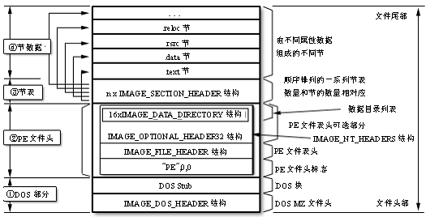
三、PE结构分析
PE结构总览
Notes:
该结构清晰的描述了各个数据块在pe文件中的排列顺序和部分数据块之间的关联方式。这个图是要从下往上看的。
PE文件最开始是dos部分，然后是PE头，再然后是节表，最后是各个节的数据。
1、Dos部分主要用来对非FE格式文件的处理，
2、PE头部分用于宏观上记录文件的一些信息，运行平台，大小，创建日期，属性等。
3、节表部分用于对各中类型的数据进行定义分段。
4、节数据不言而喻就是文件的数据部分，实际上我们编写程序的过程中就是对该部分的数据进行编写。
下面我们按照从文件头到文件尾的顺序对各个数据块的结构进行讲解。首先，来看一下dos部分。

Slide 8

DOS部分
DOS部分由如下两部分构成
  DOS头
    指向DOS可执行程序部分
    指向PE结构部分
  DOS块
    DOS的可执行程序部分
Notes:
DOS部分由如下两部分构成： Dos头和Dos块。
Dos头：长度40h，4行*16，
Dos块：长度不定DOS插桩代码，是DOS下的16位程序代码，只是为了显示上面的提示数据。这段代码是编译器在程序编译过程中自动添加的。
Dos头对于非pe结构的文件将指引dos可执行程序部分，也就指引到dos块。而对于PE结构的文件将指引到PE结构部分。具体如何指引是通过dos头结构进行指定的。
下面我们来看一下dos头的结构

Slide 9
DOS头结构定义
IMAGE_DOS_HEADER STRUCT
e_magic WORD ? ；DOS可执行文件标记，固定为“MZ”
e_cblp WORD ?
e_cp WORD ?
e_crlc WORD ?
e_cparhdr WORD ?
e_minalloc WORD ?
e_maxalloc WORD ?
e_ss WORD ? ；DOS代码的初始化堆栈段
e_sp WORD ? ；DOS代码的初始化堆栈指针
e_csum WORD ?
e_ip WORD ? ；DOS代码的入口IP
e_cs WORD ? ；DOS代码的入口CS
e_lfarlc WORD ?
e_ovno WORD ?
e_res WORD 4 dup(?)
e_oemid WORD ?
e_oeminfo WORD ?
e_res2 WORD 10 dup(?)
e_lfanew DWORD ? ；指向PE文件的头部
IMAGE_DOS_HEADER ENDS
Notes:
这里是对dos头结构的完整定义，该字段的长度固定为40h（该40是16进制表示）。4行*16
第一项是字段的名称，第二项是字段的度量单位，第三项是字段的是数据内容，由于这里是介绍该结构用？表示，？前面的数字表示该字段的长度。有一个是4个长度的有一个是10个长度的。对于研究PE结构而言，该结构的定义中对我们有意义的字段只有最后一个（也就是红色的那一行），该字段的内容是一个长度为4个字节的地址，用于指向PE结构部分。
dosHeader->e_lfanew是DWORD类型,指出真正PE头相对于文件基地址的偏移值,即偏移多少个字节.
对于该字段在文件中如何查找，需要计算该字段E_lfanew的偏移（就是3Ch）。偏移的计算方法很简单，就是计算从结构头部到该字节的长度。下面我们来计算下这个字段的偏移。
E_lfanew字段前面共有18个字段，每个字段的单位都是word（也就是2个字节）长度有一个是4，一个是10，那么e_lfanew字段相对该结构首地址的偏移就是
（可调用系统的计算器进行计算转换）
（18-2+4+10）x2=60，转换成16进制就是3C,也可以利用一个更简单的方法来计算，该结构的长度为40， e_lfanew字段的长度为4，相减就得到了e_lfanew字段的偏移是3c。
由于该结构的各个字段都是固定的， e_lfanew字段的偏移在不同的PE文件中都是不变的。但不同的pe 文件该字段中的数据内容并不一定相同。 （也就是说不同文件的PE头结构的首地址不一定相同）
下面我们看一下如何在16进制工具中找到该字段。

Slide 10
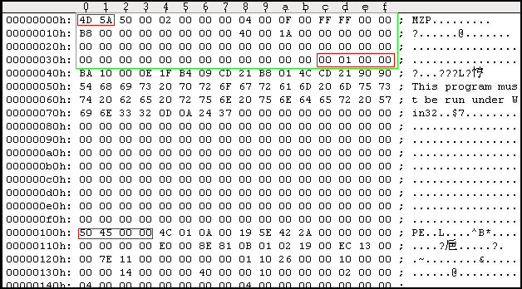
DOS头结构图示
DOS头，40h
e_lfanew
显示数据 实际数据
00 01 00 00 → 00 00 01 00
Notes:
我们还是从刚开始看到的那个图来进行说明，我们要读取的地址是3c，先从左侧的地址中找到00000030所在的行，然后找到顶端“c”所在的列，交叉的位置就是地址3c的地址，该字段的长度为“dword”4个字节，即，从刚才的交叉位置向后读取4个字节的长度，得到的数据为：00000100，至于不是00010000的原因是由于在16进制数据中，对于数据的读取要遵循以字节为单位从后往前读的方式。
dosHeader->e_lfanew的确是DWORD类型,指出真正PE头相对于文件基地址的偏移值,即偏移对少个字节.
这个地址“00000100”就是PE头结构的起始地址。下面我们先来看一下紧跟在dos头后面的dos块部分。

Slide 11
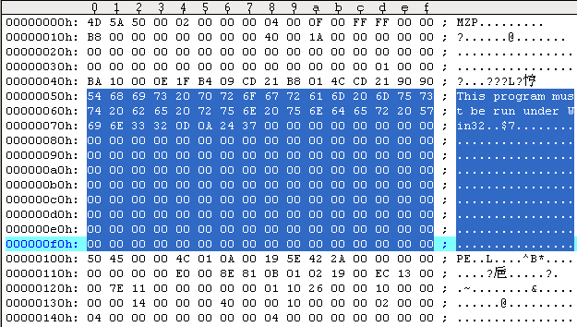
DOS块图示
选中的数据为dos块
Notes:
我们已经知道dos头部分的长度是40h，其后面紧跟的就是dos块部分，而dos块的长度则是不固定的。它起始于dos头的结束位置，结束于pe头开始之前。也就是说，位于dos头和pe头之间的数据就是dos块。
上面的图中被选中的部分就是dos块。
Dos块：长度不定，DOS插桩代码，是DOS下的16位程序代码，只是为了显示上面的提示数据。这段代码是编译器在程序编译过程中自动添加的。
我们主要讲述pe结构，这里的dos块就不进行过多的说明了，
下面我们来看pe头。

Slide 12
PE头组成
PE头的三个构成部分
  结构名称 结构长度
    PE标志位 → 4h
    文件头 → 14h
    可选头 → E0h
Notes:
PE header 是真正的Win32程序的格式头部，其中包括如下：
pe标志位，共有4个字节的长度，用来判断文件是否为pe文件的标识。Pe文件该字段的值固定为00004550，在字符串中看到的数据为”PE..”
文件头结构 共占有 14h个字节的长度，主要记录该文件的一些调试信息。
可选头的长度为e0h个字节。该部分虽然叫可选头，确实PE文件中不可或缺的一部分。文件在装入内存时，主要的参照的就是该结构。文件在从源代码进行编译的时候也主要是对该部分进行填写。并在生成的时候依照该结构的一些字段的设置。
下面我们在16进制数据中观察一下这几个数据块。14h == 20 E0h == 224
PE表头内含的重要信息包括程序代码和资料区域的大小位置、适用的操作系统、堆栈（stack）的 最初大小等等。

Slide 13
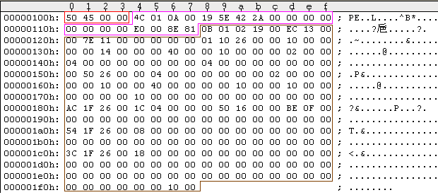
PE头图示
PE头各数据块
PE标志位
文件头部分
可选头部分
Notes:
上面的图显示的是各个数据块的情况。
红色方框圈起来的是pe标志位（4字节），PE文件头标志 :“PE\0\0”。在开始DOS header的偏移3CH处所指向的地址开始 。
粉色方框内的数据是PE文件头部分（20字节），IMAGE_FILE_HEADER FileHeader; //PE文件物理分布的信息 。
下面最大的那一部分是可选头部分（数目多达32个），IMAGE_OPTIONAL_HEADER32 OptionalHeader;//PE文件逻辑分布的信息
PE标志位只有一个字段，并且是固定的， 这里不多说，接下来看一下文件头部分的定义。

Slide 14
文件头定义
文件头结构定义
IMAGE_FILE_HEADER STRUCT
Machine WORD ? ；0004h - 运行平台
NumberOfSections WORD ? ；0006h - 文件的节数目
TimeDateStamp DWORD ? ；0008h - 文件创建日期和时间
PointerToSymbolTable DWORD ? ；000ch - 指向符号表（用于调试）
NumberOfSymbols DWORD ? ；0010h - 符号表中的符号数量（用于调试）
SizeOfOptionalHeader WORD ? ；0014h - IMAGE_OPTIONAL_HEADER32结构的长度
Characteristics WORD ? ；0016h - 文件属性
IMAGE_FILE_HEADER ENDS
文件头数据信息
节数目：0Ah
Notes:
上面是对文件头结构的定义，下面是从16进制数据中提出的文件头部分的数据。
其中前面4个空白处就是PE标志位。从结构的定义可以看到第二个字段是当前PE文件的节的数目。
前两个字段都是两个字节
Machine 指出该文件运行所需的CPU,常量14Ch,对于Intel平台是14Ch ，Intel 386 。现在0200h; // Intel 64
NumberOfSections文件的节数目，那么红色方框内的数据就是该pe文件的节的数目。该数据为000A， 也就是10个。
Characteristics文件属性：区分文件是exe还是dll
WORD Characteristics;//文件属性标志位：可执行文件，驱动程序，DLL文件，系统文件等等。

Slide 15
可选头定义
IMAGE_OPTIONAL_HEADER32 STRUCT
SizeOfCode DWORD ? ;001ch 所有含代码的节的总大小
SizeOfInitializedData DWORD ? ;0020h 所有含已初始化数据的节的总大小
SizeOfUninitializedData DWORD ? ;0024h 所有含未初始化数据的节的大小
AddressOfEntryPoint DWORD ? ;0028h 程序执行入口RVA
BaseOfCode DWORD ? ;002ch 代码的节的起始RVA
BaseOfData DWORD ? ;0030h 数据的节的起始RVA
ImageBase DWORD ? ;0034h PE文件的装载地址
SectionAlignment DWORD ? ;0038h 内存中的节的对齐粒度
FileAlignment DWORD ? ;003ch 文件中的节的对齐粒度
SizeOfImage DWORD ? ;0050h 内存中整个PE映像尺寸
SizeOfHeaders DWORD ? ;0054h 所有头＋节表的大小
DataDirectory IMAGE_DATA_DIRECTORY 16 dup(<>) ;0078h
IMAGE_OPTIONAL_HEADER32 ENDS
Notes:
由于可选头字段数目多达32个，这里没有对全部字段的定义进行列举，只列举了几个相对重要的一些字段（12个）。
（对每个字段进行讲解。）DWORD AddressOfEntryPoint；//PE装载器准备运行的PE文件的第一个指令的RVA，若要改变整个执行的流程，可以将该值指定到新的RVA，这样新RVA处的指令首先被执行。DWORD SectionAlignment; //块对齐 DWORD FileAlignment; //文件块对齐
其中注释部分前面的16进制数据是该字段相对于PE头的偏移量。
也许大家发现对于结构中的第5、6、7个字段中注释给出的有一个“RVA”，这也是一个地址，全名是“Relative Virtual Address”，翻译过来是“相对虚拟地址”。但该地址在用16进制工具打开磁盘文件后得到的数据中并不能找到。这是因为RVA是一个内存地址，我们打开的磁盘中的文件是找不到该地址的。
RVA的使用，可以使文件装入内存后的数据定位变得方便。所以在pe文件中，很多地方这样使用。
下面来看一下内存中的地址和磁盘中文件的地址之间的关系。

Slide 16
文件偏移和RVA的关系
节数据n
相对虚拟地址
Relative Virtual Address
文件偏移
节数据n
……
……
节数据1
节数据1
RVA
节表
节表
PE头
PE头
DOS块
DOS块
offset 0
磁盘文件中 → 映射 → 内存中
Notes:
在我们开始之前，你必须知道的一个观念是所谓的相对虚拟地址（Relative Virtual Address ，RVA )。PE 文件中的许多字段内容都是以 RVA 表示。一个 RVA 是某一资料项的 offset （偏移）值 -- 从文件被映像进来的起点算起。举个例子，我们说 Windows 加载器把一个 PE 档映像到虚拟地址空间的 0x400000 处，如果此一 image 有一个表格 开始于 0x401464 ，那么这个表格的 RVA 就是 0x1464 ： 虚拟地址 0x401464 - 基地址 0x400000 = RVA 0x1464 只要把 RVA 加上基地址，RVA 就可以被转换为一个有用的指针。「
由于内存中和文件中节对齐粒度不同，同一数据相对于文件头的偏移量在内存中和在磁盘文件中可能是不同的，为了提高程序执行的效率，PE文件头中使用的都是内存映像中的偏移量，也就是RVA。
由于DOS块、pe头、节表不存在节对其的问题，所以这些部分在内存中和在文件中的偏移都是相同的。不同的仅仅是节中数据。在内存中我们看到节表和节数据1之间是存在一个空隙的，一般在内存中，这两个结构并不是紧密排列的。
关于两种地址之间的转换，等我们学习完节表后，在进行详细的说明。下面看一下可选头的最后一个字段的结构。这个结构也是一个非常重要的字段。

Slide 17
IMAGE_DATA_DIRECTORY
IMAGE_DATA_DIRECTORY STRUCT
VirtualAddress DWORD ? ；数据的起始RVA
Size DWORD ? ；数据块的长度大小
IMAGE_DATA_DIRECTORY ENDS
0 IMAGE_DIRECTORY_ENTRY_EXPORT ；导出表
1 IMAGE_DIRECTORY_ENTRY_IMPORT ；导入表
2 IMAGE_DIRECTORY_ENTRY_RESOURCE ；资源
5 IMAGE_DIRECTORY_ENTRY_BASERELOC ；重定位表
6 IMAGE_DIRECTORY_ENTRY_DEBUG ；调试信息
7 IMAGE_DIRECTORY_ENTRY_ARCHITECTURE ；版权信息
12 IMAGE_DIRECTORY_ENTRY_IAT ；导入函数地址表
Notes:
上面是对该结构（IMAGE_DATA_DIRECTORY数据目录）进行了定义，前面是定义一个数据的其实地址，下面是定义一个数据块的长度。很简单。
对于该数组的16个元素有一些是未定义的，有一些是微软没有给出具体说明的，这里和前面一样， 只对其重要的元素进行介绍。
可选头到这里讲述完毕，现在到数据中去观察一下
#define IMAGE_DIRECTORY_ENTRY_EXPORT 0 // Export Directory
#define IMAGE_DIRECTORY_ENTRY_IMPORT 1 // Import Directory
#define IMAGE_DIRECTORY_ENTRY_RESOURCE 2 // Resource Directory
#define IMAGE_DIRECTORY_ENTRY_EXCEPTION 3 // Exception Directory
#define IMAGE_DIRECTORY_ENTRY_SECURITY 4 // Security Directory

Slide 18
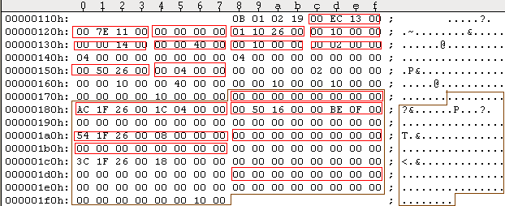
可选头数据
入口点
导入表
导出表
Notes:
上面的数据是整个可选头中的数据。对上面我们在定义中介绍的所有字段我都用红色方框进行了标注他们从上到下依次是；
所有含代码的节的总大小
所有含已初始化数据的节的总大小
所有含未初始化数据的节的大小
程序执行入口RVA
代码的节的起始RVA
数据的节的起始RVA
程序的建议装载地址
内存中的节的对齐粒度
文件中的节的对齐粒度
内存中整个PE映像尺寸
所有头＋节表的大小
导出表
导入表
资源
重定位表
调试信息
版权信息
导入函数地址表
其中褐色方块中的数据是可选头的最后一个结构。

Slide 19
节表
IMAGE_SECTION_HEADER STRUCT
Name1 db IMAGE_SIZEOF_SHORT_NAME 8dup(?) ；8个字节的节表名称,如“.text/code”
union Misc
PhysicalAddress dd ? ； 物理地址
VirtualSize dd ? ；节区的真实长度 (内存中)
ends
VirtualAddress dd ? ；节区的RVA地址
SizeOfRawData dd ? ； 物理长度，在文件中对齐后的尺寸
PointerToRawData dd ? ；节基于文件的偏移量，在文件中的偏移
PointerToRelocations dd ? ；重定位的偏移，在OBJ文件中使用
PointerToLinenumbers dd ? ；行号表的偏移（供调试用）
NumberOfRelocations dw ? ；重定位项数目，在OBJ文件中使用
NumberOfLinenumbers dw ? ；行号表中行号的数量
Characteristics dd ? ；节在内存中的属性特征：可读，可写，可执行等等。
IMAGE_SECTION_HEADER ENDS
Notes:
节表，PE代码和数据的结构数据，指示装载系统代码段在哪里，数据段在哪里等。
PE文件中所有节的属性都被定义在节表（段表）中，节表是一个由IMAGE_SECTION_HEADER结构组成的数组，每个结构用来描述一个节。我们来分析一下这个结构。
结构的排列顺序和它们描述的节在文件中的排列顺序是一致的。全部有效结构的最后以一个空的IMAGE_SECTION_HEADER结构作为结束，所以节表中总的IMAGE_SECTION_HEADER结构数量等于节的数量加一。节表总是被存放在紧接在PE文件头的地方，也就是从PE文件头开始的偏移为00f8h的地方。
（注意：不是文件本身的头部，由于程序的dos块的大小并不是固定的，所以导致PE头相对于mz头的偏移变化的。 所以我们在计算偏移的时候，对于PE头后面的数据都习惯用相对于PE头的偏移。）

Slide 20
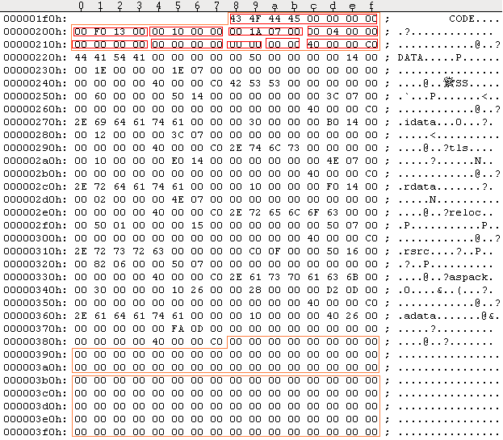
节表的数据
第一个结构
最后一个结构
对齐填充数据
Notes:
在文件头中已经定义了文件的节的数目：0ah个，那么该文件的节表共有11个IMAGE_SECTION_HEADER结构，这个图中，我对第一个结构和最后一个结构做了标示。
最后的这一部分，是由于对齐的原因，文件在编译的时候编译器填充的零数据。
第一个结构中， 对其中的每个字段进行了划分。依次是：
节名称 “CODE”
内存中块的大小
内存中的起始rva 节区的RVA地址”00001000”
文件中块的大小
文件中块的偏移
下面连续的四个字段是obj文件使用的一些字段
最后一个是块的属性，比如，代码段可读、可执行，但不能写等。
下面介绍一下rva 和文件偏移的转换

Slide 21
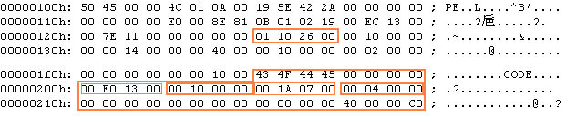
偏移转换计算 一
入口RVA：00261001
内存块大小
内存块起始
文件块起始
文件块大小
    起始位置 结束位置
块起始 块起始 + 块长度
Notes:
这个图一共有2个部分，上面的部分是PE头里的一些信息，下面的图是节表中第一个结构的信息，
从第一个图中我们根据前面讲的知识可以找到程序入口点偏移地址（就是红色方框标记的）读取后地址为：00261001
从下面的图中，我们可以读出该节在内存中和文件中的大小以及其实偏移地址。
有了这些信息，我们就可以将程序的rva转换成文件中的偏移， 计算偏移只要两步。
第一步，判断rva在那个数据节中。计算方法如下：
第一个节的范围是： 00000100 – 00130f00+00001000
各个节的计算方法相同， 下面是我计算好的各个节的范围

Slide 22
各个节的范围
节名 起始地址 - 终了地址
Code 00001000 - 00140000
DATA 00140000 - 00145000
BSS 00145000 - 0014B000
.idata 0014B000 - 0014E000
.tls 0014E000 - 0014F000
.rdata 0014F000 - 00150000
.reloc 00150000 - 00165000
.rsrc 00165000 - 00261000
.aspack 00261000 - 00264000
.adata 00264000 - 00265000
Notes:
可见程序的入口点在程序的第九个数据节中。

Slide 23


偏移转换计算 二
2、RVA – 内存块起始 = 文件偏移 – 文件块起始
00261001 – 00261000 = 文件偏移 – 000DD200
文件偏移 = 000DD201
内存数据
文件数据
Notes:
最上面的图是节表中第九个结构中的数据，可以验证一些，入口点的地址是落入该节中的。
下面的公式就是rva和文件偏移的转换公式。我们用这个公式来转换一下，得到结果
在下面我把在内存中相关的地址和内存中的地址给出了，大家可以看到是相同的数据， 这说明我们的计算没有错误。

Slide 24
节数据
常见的节名称
    .text/.code ；代码段
    .data ；初始化的数据块
    .idata ；输入表
    .rsrc ；资源数据块
    .reloc ；重定位表
    .edata ；输出表
    .radata ；存放调试目录、说明字符串
Notes:
.text：是在编译或汇编结束是产生的一种块，它的内容全部是指令代码。也有的编译器将该段命名为.code
.data：是初始化的数据块，包含那些编译时被初始化的变量、字符串
.idata：包含其他外来dll的函数和数据信息，也就是输入表，也有人称之为导入表。
.rsrc：包含模块的全部资源数据，如图标、菜单、位图等。
.reloc：用于保存基址的重定位表。即当装在程序不能按照连接器所指定的地址装载文件是，需要对指令或已经初始化的变量进行调整，该块中也包含了调整过程中所需要的一些数据，如果装载能够正常装在则忽略此段中的数据
.edata：是pe文件的输出表，以供其他模块使用，并不是每个pe文件都有此数据段，因为有的文件并不需要输出一些函数，该数据段常见于动态连接库文件中。
.radata：该数据块并不常见主要是用于存放一些调试信息。
下面对一些常见的节数据进行介绍，先看导入表，也就是.data节

Slide 25
导入表
IMAGE_IMPORT_DESCRIPTOR STRUCT
union
Characteristics DWORD ?
OriginalFirstThunk DWORD ? ；指向被调函数名的指针数组的指针
ends
TimeDateStamp DWORD ? ；时间日期记录，无实际意义，可忽略
ForwarderChain DWORD ? ；正向连接索引
Name1 DWORD ? ；指向被调用dll的名字指针数组的指针
FirstThunk DWORD ? ；指向被调函数地址的指针数组的指针
IMAGE_IMPORT_DESCRIPTOR ENDS
Notes:
导入表由一系列的IMAGE_IMPORT_DESCRIPTOR结构组成，结构的数量取决于程序要使用的DLL文件的数量，每个结构对应一个DLL文件，例如，如果一个PE文件从10个不同的DLL文件中引入了函数，那么就存在10个IMAGE_IMPORT_DESCRIPTOR结构来描述这些DLL文件，在所有这些结构的最后，由一个内容全为0的IMAGE_IMPORT_DESCRIPTOR结构作为结束。
ForwarderChain：当程序调用一个dll中的函数A，而函数A又需要调用其他dll中的函数B时使用该字段。这种情况很少见，该字段也就很少被用到。一般为0
FirstThunk：该字段在文件中看到的数据是和第一个字段OriginalFirstThunk是一样的，这里之所以叫做地址是由于程序加载到内存后是会对该字段重写，将地址写入到这里

Slide 26
导出表
IMAGE_EXPORT_DIRECTORY STRUCT
Characteristics DWORD ? ；未使用，总是为0
TimeDateStamp DWORD ? ；文件的产生时刻
MajorVersion WORD ? ；未使用，总是为0
MinorVersion WORD ? ；未使用，总是为0
nName DWORD ? ；指向文件名的RVA
nBase DWORD ? ；导出函数的起始序号
NumberOfFunctions DWORD ? ；导出函数的总数
NumberOfNames DWORD ? ；以名称导出的函数总数
AddressOfFunctions DWORD ? ；指向导出函数地址表的RVA
AddressOfNames DWORD ? ；指向函数名地址表的RVA
AddressOfNameOrdinals DWORD ? ；指向函数名序号表的RVA
IMAGE_EXPORT_DIRECTORY ENDS
Notes:
nName字段
这个字段是一个RVA值，指向一个定义了模块名称的字符串。这个字符串说明了模块的原始文件名，比如说即使Kernel32.dll文件被改名为Ker.dll，仍然可以从这个字符串中的值得知它被编译时的文件名是“Kernel32.dll”。
NumberOfFunctions字段
文件中包含的导出函数的总数。
NumberOfNames字段
被定义了函数名称的导出函数的总数。显然，只有这个数量的函数既可以用函数名方式导出，也可以用序号方式导出，剩下的NumberOfFunctions减去NumberOfNames数量的函数只能用序号方式导出。NumberOfNames字段的值只会小于或者等于NumberOfFunctions字段的值，如果这个值是0，表示所有的函数都是以序号方式导出的。
AddressOfFunctions字段
这是一个RVA值，指向包含全部导出函数入口地址的双字数组，数组中的每一项是一个RVA值，数组的项数等于NumberOfFunctions字段的值。
nBase字段
导出函数序号的起始值。将AddressOfFunctions字段指向的入口地址表的索引号加上这个起始值就是对应函数的导出序号，举例来说，假如nBase字段的值为x，那么入口地址表指定的第一个导出函数的序号就是x，第二个导出函数的序号就是x＋1，总之，一个导出函数的导出序号等于nBase字段的值加上其在入口地址表中的位置索引值。
AddressOfNames和AddressOfNameOrdinals字段
AddressOfNames字段的数值是一个RVA值，指向函数名字符串地址表，这个地址表是一个双字数组，数组中的每一项指向一个函数名称字符串的RVA，数组的项数等于NumberOfNames字段的值，所有有名称的导出函数的名称字符串都定义在这个表中。

Slide 27
找到导入表、导出表
Notes:
我们先来找到导入表和导出表的地址，地址如何找，在前面可选头中已经介绍，它是可选头的最后一个字段，该字段是一个由16个相同结构的成员组成的一个数组。
导入表是第2个成员，我们读取其中数据 在内存中的地址为 00261FAC，大小为0000041C
导出表是第1个成员，我们读取其中数据 在内存中的地址为 000000000，大小为00000000，这说明这个文件是没有导出表的。
我举例的这个程序是一个exe文件，它是没有导出表的。导出表一般都是存在于dll文件中。由于篇幅和时间关系，其他的节就不加说明了
下面我们介绍一下PE结构的简单应用， 用一个简单的方法来粗略判断一个文件是dll还是exe。

Slide 28
四、PE结构简单应用
粗略分辨dll/exe、
  文件头中的Characteristics字段
  位于PE头16h偏移处
  该字段占用2个字节，16个bit位
  该字段定义是按照bit位来定义的
Notes:
该字段定义是按照bit位来定义的
PE头部分中文件头中的Characteristics字段，位于PE头16h，即第22个字节处 ，占2字节。
Characteristics文件属性：可以区分文件是exe还是dll
也就是说要转化成二进制，逐个位进行分析。

Slide 29

Characteristics字段
数据位 代表的含义
0 ；文件中不存在重定位信息
1 ；文件是可执行的
2 ；不存在行信息
3 ；不存在符号信息
4 ；被舍弃，值为“0”
5 ；应用程序可以处理大于2GB的地址空间
6 ；保留，留以后扩展
7 ；小尾方式
8 ；只在32位平台上运行
9 ；不包含调试信息
10 ；不能从可移动盘（如软盘、光盘）运行
11 ；不能从网络运行
12 ；系统文件（如驱动程序），不能直接运行
13 ；这是一个 DLL 文件
14 ；文件不能在多处理器上计算机上运行
15 ；大尾方式
Notes:
属性标志字段，它的不同数据位定义了不同的文件属性，这是一个很重要的字段，不同的定义将影响系统对文件的装入方式，比如，当位13为1时，表示这是一个DLL文件，那么系统将使用调用DLL入口函数的方式调用文件入口，否则的话，表示这是一个普通的可执行文件，系统直接跳到入口处执行。
Exe: 818Eh == 1000 0001 1000 1110
Dll: 210Eh == 0010 0001 0000 1110

Slide 30
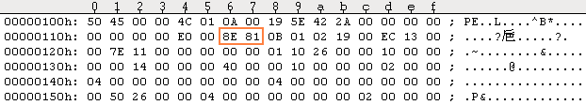
示例分析
  获取的属性值为818E
  转化成二进制数据：1000000110001110
  找到有效位：15 、8 、7 、3 、2 、1
  分析有效位的含义
    1 文件是可执行的
    2 不存在行信息
    3 不存在符号信息
    7 小尾方式
    8 只在32位平台上运行
    15 大尾方式
Notes:
PE头部分中文件头中的Characteristics字段，位于PE头16h，即第22个字节处 ，占2字节。
最简单的判定方法是检测文件的第十三位。如果是1 就是dll 否则就是exe。
对于普通的可执行PE文件，这个字段的值一般是010fh，即：0000000100001111（也就是说0、1、2、3、8位为1）
而对于DLL文件来说，这个字段的值一般是210eh，即：0010000100001110。也就是说第1、2、3、8、13位为1。
当然这个判定方法是不严格的，也不能全部照此判定。
Pe结构就讲到这里。88~
大尾方式：Big-endian(即“大端结束”或者“大尾”) 是将高位字节（序列中最重要的值）先存放在低地址处的顺序，而Little-endian（即“小端结束”或者“小尾”）是将低位字节（序列中最不重要的 值）先存放在低地址处的顺序。举例来说，在使用Big-endian顺序的计算机中，要存储一个十六进制数4F52所需要的字节将会以4F52的形式存储 （比如4F存放在内存的1000位置，而52将会被存储在1001位置）。

Slide 31




五、PE工具介绍
lordPE
WinHex
Stud_PE
PEditer
Notes:
这几款工具都是常见的pe编辑工具下面逐个介绍

Slide 32
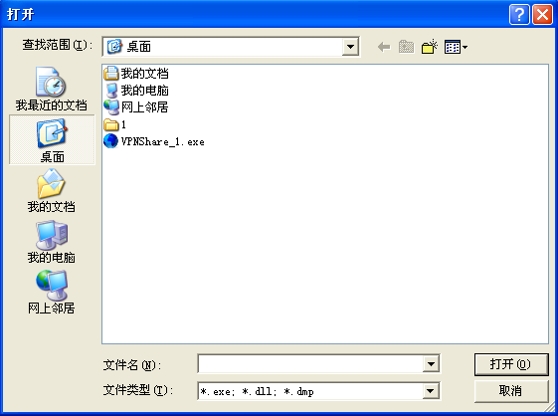
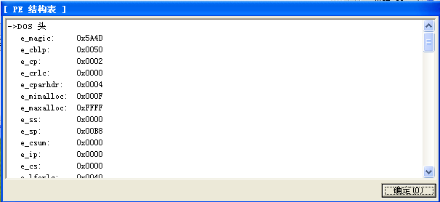
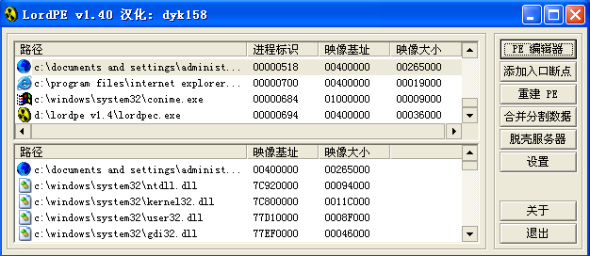
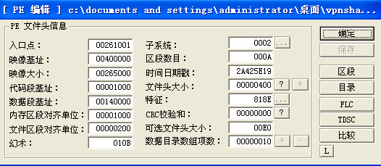
lordPE
PE编辑窗口
完全的PE结构表
启动界面
选定文件窗口
Notes:
第一个界面是打开后的界面，点击PE编辑器就会出现一个文件选取窗口。选择你要编辑的PE文件，会弹出一个窗口。在这个窗口里你可以看到很多已经提取出来的PE信息。点旁边的目录和区段按钮会出现响应结构的信息。 如过点击下面的小L 会出现一个完整的PE结构表。

Slide 33
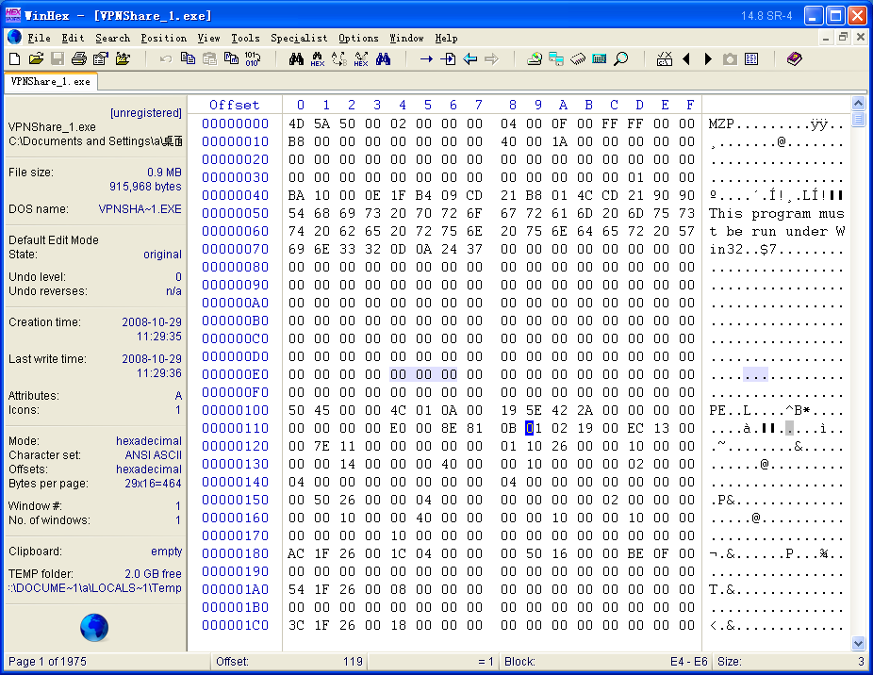
WinHex
Notes:
Winhex是一款16进制的数据查看工具，我们对PE文件进行分析完全可以通过此工具。另外16进制的工具比较多，比如ue等、

Slide 34
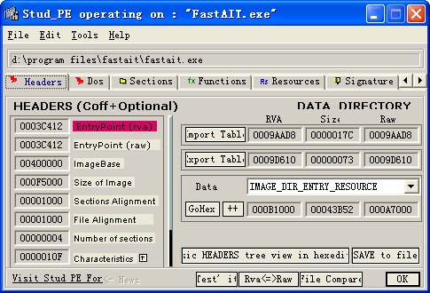
Stud_PE
Notes:
是一款PE查看工具 可以对PE的各种数据进行查看，是一款学习pe结构必不可少的工具、

Slide 35
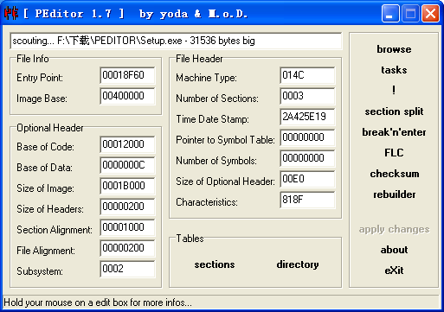
PEditer
Notes:
一款类似lordpe的pe 编辑工具

Slide 36
再见

